Slide 1


Python
Виртуальные окружения
ООП
Баранов Кирилл Евгеньевич
xo3yin@yandex.ru
Telegram: @xo3yin

Slide 2
Что за окружения

Slide 3
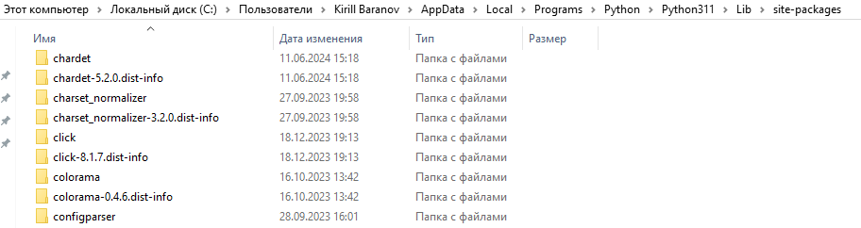
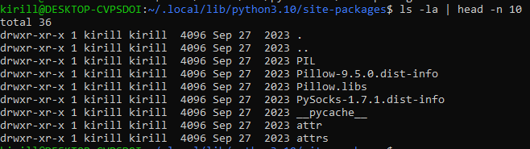
Где они

Slide 4
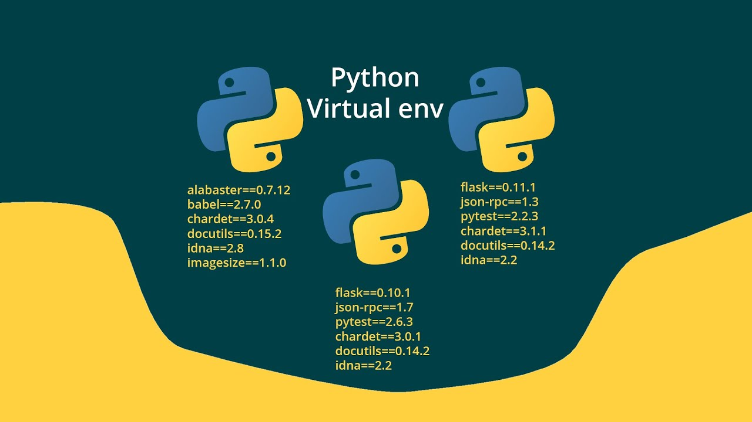
Обход конфликтов зависимостей

Slide 5
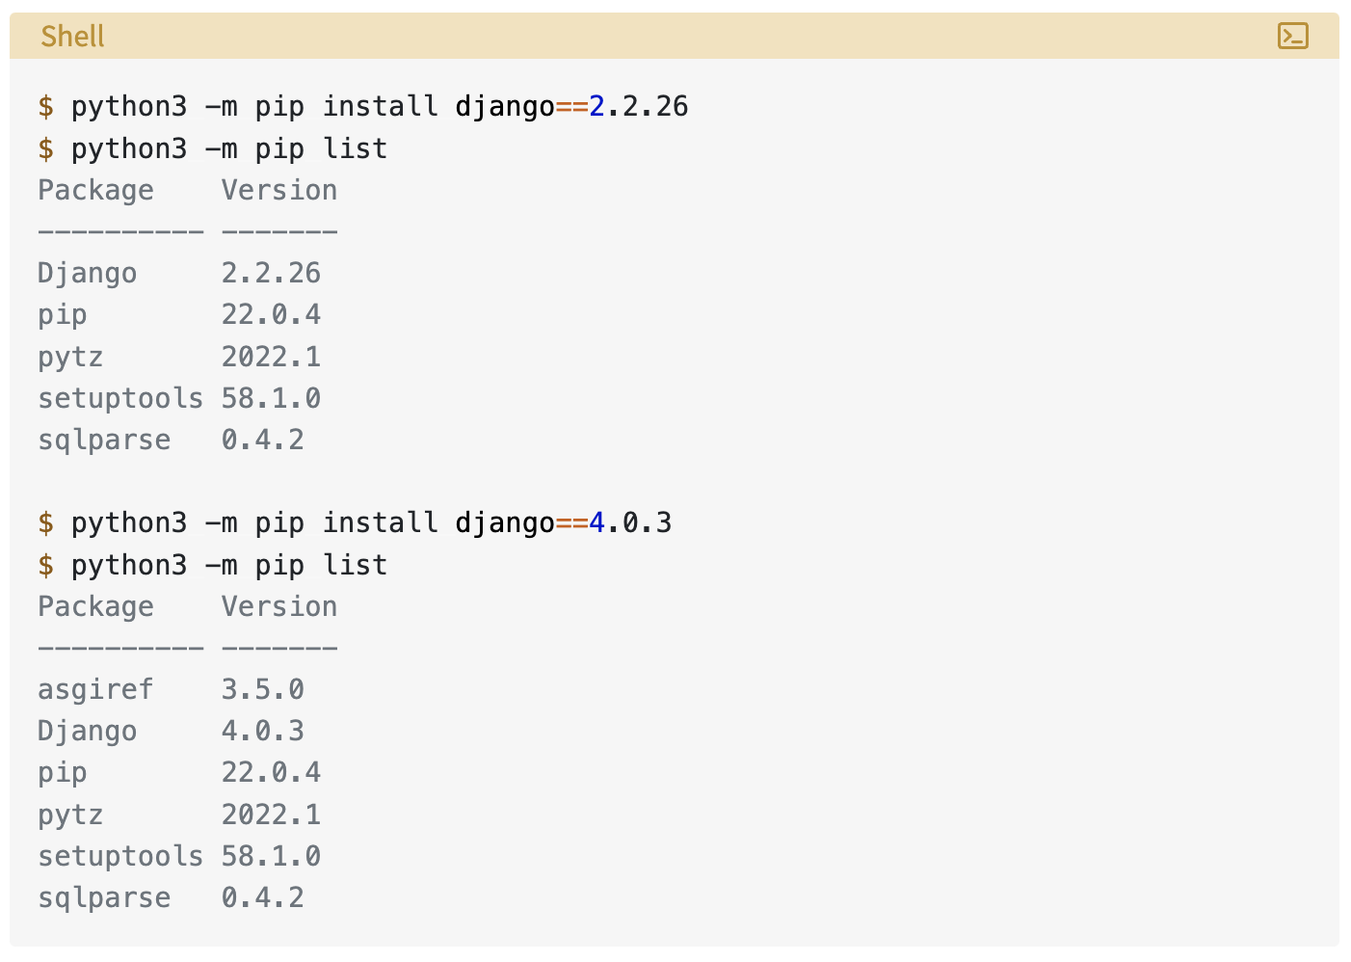
Обход конфликтов зависимостей

Slide 6
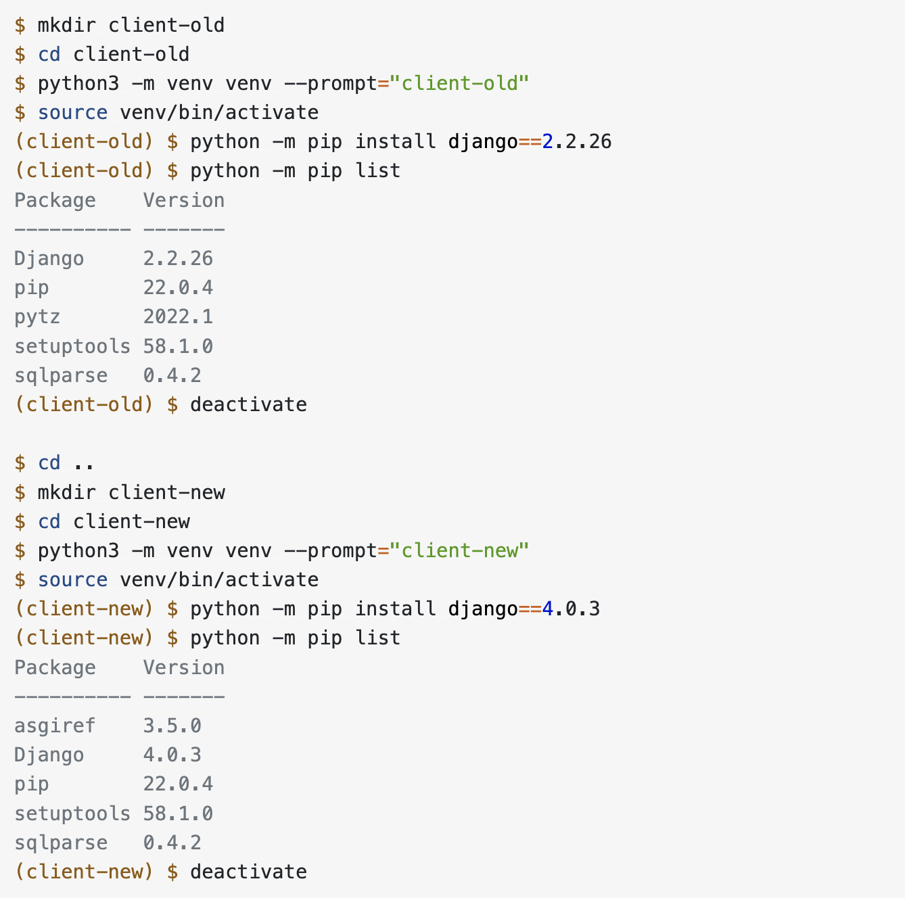

Slide 7

Time to code

Slide 8
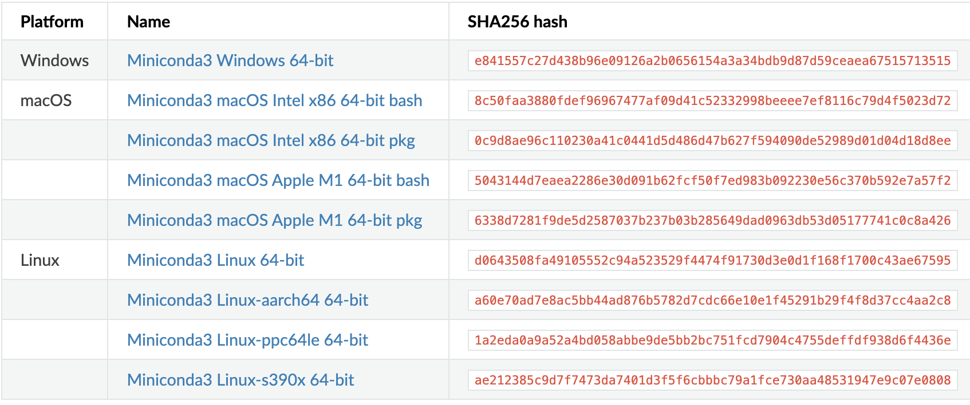
Менеджер пакетов и среды Conda
https://docs.conda.io/projects/miniconda/en/latest/

Slide 9
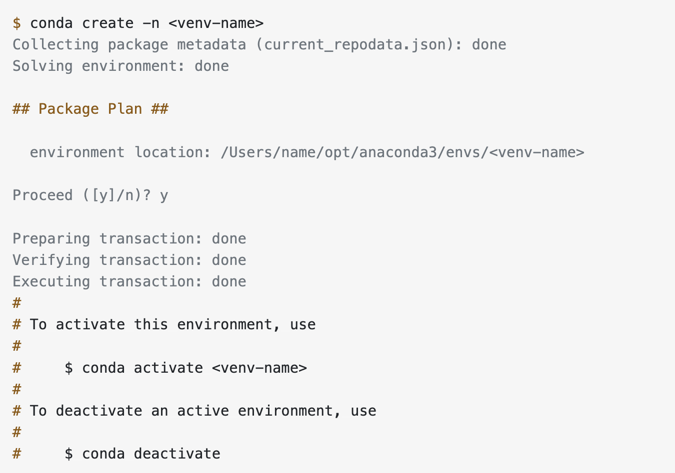

Slide 11
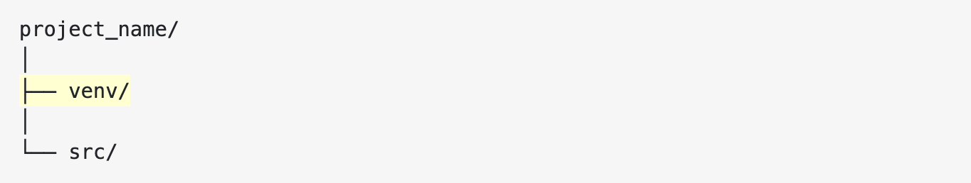
Решите, где создавать папки среды
1

Slide 12
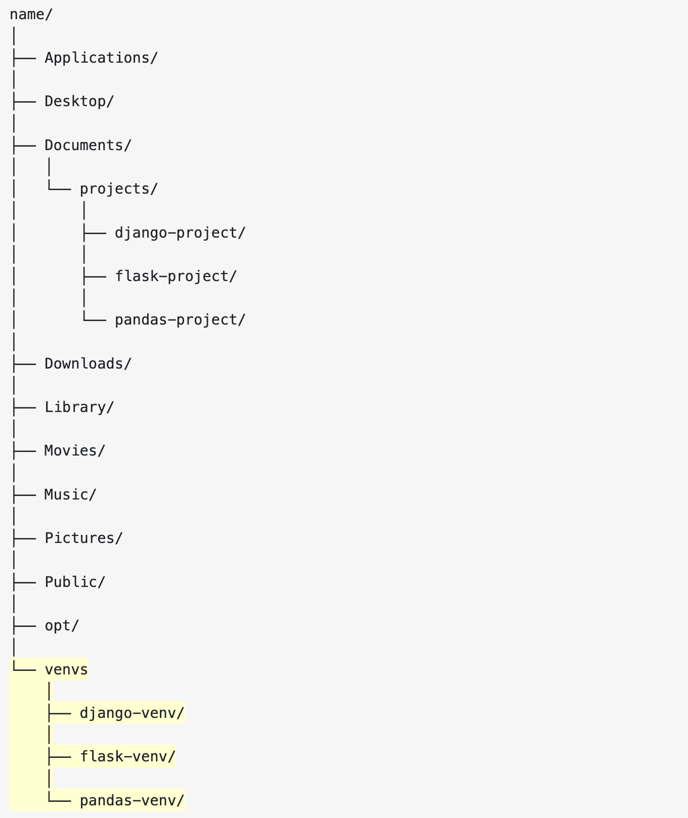
2

Slide 13
Time to code

Slide 14

ООП

Slide 15
ООП в Python
Python поддерживает ООП на сто процентов: все данные в нём являются объектами.
Числа всех типов, строки, списки, словари, даже функции, модули, и наконец, сами типы данных — всё это объекты!
Все вычисления в Python можно представить как взаимодействия между объектами.

Slide 16
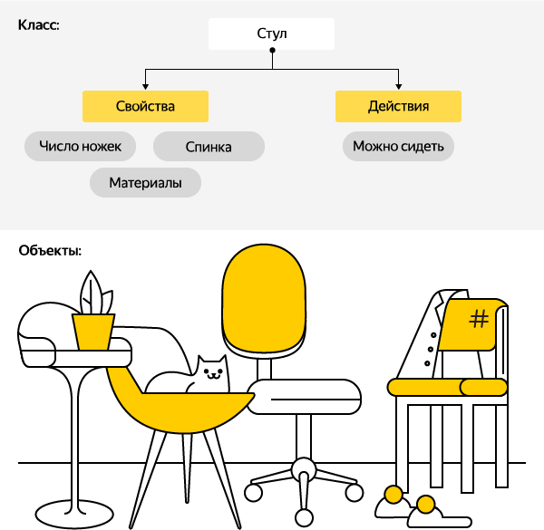
ООП в реальном мире

Slide 17
Основные понятия

Slide 18
Класс
Описывает модель объекта, его свойства и поведение.
Говоря языком программиста, класс — это такой тип данных, который создается для описания сложных объектов.

Slide 19
Экземпляр
Для краткости вместо
«Объект, порождённый классом Стул»
говорят
«экземпляр класса Стул»

Slide 20
Объект
Хранит конкретные значения свойств и информацию о принадлежности к классу.
Может выполнять методы.

Slide 21
Атрибут
Свойство, присущее объекту.
Класс объекта определяет, какие атрибуты есть у объекта.
Конкретные значения атрибутов — характеристика уже не класса, а конкретного экземпляра этого класса, то есть объекта.

Slide 22
Метод
Действие, которое объект может выполнять над самим собой или другими объектами.

Slide 23
# Примеры 1, 2, 3, 'abc', [10, 20, 30] # объекты int, str, list # классы 1, 2, 3 # экземпляры класса int 'abc' # экземпляр класса str [10, 20, 30] # экземпляр класса list, в который вложены экземпляры
# класса int

Slide 24
# Как узнать класс объекта? type(123) # => '<class 'int'>' type([1, 2, 3]) # => '<class 'list'>'

Slide 25
Создание классов

Slide 26
# Простейший класс class Fruit: pass

Slide 27
PEP 8
Имена классов по стандарту именования PEP-8 должны начинаться с большой буквы.
Встроенные классы (int, float, str, list и другие) этому правилу не следуют, однако в вашем коде его лучше придерживаться. Так делает большинство программистов на Python.

Slide 28
# Создаём экземпляры класса # Теперь создадим два конкретных фрукта — экземпляра # класса Fruit: a = Fruit() b = Fruit()
c = list()
d = dict()

Slide 29
# Создаём атрибуты # Переменные a и b содержат ссылки на два разных объекта — # экземпляра класса Fruit, которые можно наделить разными # атрибутами: a.name = 'apple' a.weight = 120 # теперь a - это яблоко весом 120 грамм b.name = 'orange' b.weight = 150 # b - это апельсин весом 150 грамм

Slide 30
Атрибуты
Атрибуты можно не только устанавливать, но и читать.
При чтении ещё не созданного атрибута будет появляться ошибка AttributeError. Вы её часто увидите, допуская неточности в именах атрибутов и методов.

Slide 31
# Атрибуты print(a.name, a.weight) # apple 120 print(b.name, b.weight) # orange 150 b.weight -= 10 # Апельсин долго лежал на складе и усох print(b.name, b.weight) # orange 140 c = Fruit() c.name = 'lemon' c.color = 'yellow' # Атрибут color появился только в объекте c. # Забыли добавить свойство weight и обращаемся к нему print(c.name, c.weight) # Ошибка AttributeError, нет атрибута weight

Slide 32
Методы классов

Slide 33

# Создаём метод класса class Greeter: def hello_world(self): print("Привет, Мир!") greet = Greeter() greet.hello_world()
Привет, Мир!

Slide 34
Аргумент self
В него передается тот объект, который вызвал этот метод. Поэтому self ещё часто называют «контекстным объектом».
greet.hello_world()
преобразуется в вызов
hello_world(greet)
Этот факт объясняет особую важность параметра self и то, почему он всегда должен быть первым в любом методе объекта, который вы пишете. Вызывая метод, вы не должны передавать значение для self явно — интерпретатор сделает это за вас.

Slide 35
class Greeter: def hello_world(self): print("Привет, Мир!") def greeting(self, name): """Поприветствовать человека с именем name.""" print("Привет, {}!".format(name)) def start_talking(self, name, weather_is_good): """Поприветствовать и начать разговор с вопроса о погоде.""" print("Привет, {}!".format(name)) if weather_is_good: print("Хорошая погода, не так ли?") else: print("Отвратительная погода, не так ли?") greet = Greeter() greet.hello_world() # Привет, Мир! greet.greeting("Петя") # Привет, Петя! greet.start_talking("Саша", True) # Привет, Петя! # Хорошая погода, не так ли?

Slide 36






class Greeter: def hello_world(self): print("Привет, Мир!") def greeting(self, name): """Поприветствовать человека с именем name.""" print("Привет, {}!".format(name)) def start_talking(self, name, weather_is_good): """Поприветствовать и начать разговор с вопроса о погоде.""" print("Привет, {}!".format(name)) if weather_is_good: print("Хорошая погода, не так ли?") else: print("Отвратительная погода, не так ли?") greet = Greeter() greet.hello_world() # Привет, Мир! greet.greeting("Петя") # Привет, Петя! greet.start_talking("Саша", True) # Привет, Петя! # Хорошая погода, не так ли?

Slide 37
Инициализация
экземпляров класса

Slide 38
# Класс «Машина» class Car: def start_engine(self): engine_on = True # К сожалению, не сработает def drive_to(self, city): if engine_on: # Ошибка NameError print("Едем в город {}.".format(city)) else: print("Машина не заведена, никуда не едем") c = Car() c.start_engine() c.drive_to('Владивосток')
NameError: name 'engine_on' is not defined

Slide 39

# Класс «Машина» class Car: def start_engine(self): self.engine_on = True # К сожалению, не сработает def drive_to(self, city): if self.engine_on: print("Едем в город {}.".format(city)) else: print("Машина не заведена, никуда не едем") c = Car() c.start_engine() c.drive_to('Владивосток')
Зависит от вызова
start_engine
Едем в город Владивосток.

Slide 40
Специальные методы
Нет ли способа задать значение атрибута engine_on по умолчанию?
Да. Есть метод __init__, который относится к группе так называемых специальных методов, которые имеют особое значение для интерпретатора Python.
Особое значение метода __init__ заключается в том, что если такой метод в классе определён, то интерпретатор автоматически вызывает его при создании каждого экземпляра этого класса для инициализации экземпляра.

Slide 41
# Класс «Машина» class Car: def __init__(self): self.engine_on = False def start_engine(self): self.engine_on = True def drive_to(self, city): if self.engine_on: print("Едем в город {}.".format(city)) else: print("Машина не заведена, никуда не едем") car1 = Car() car1.start_engine() car1.drive_to('Владивосток') car2 = Car() car2.drive_to('Лиссабон')
Едем в город Владивосток.
Машина не заведена, никуда не едем

Slide 42
Инкапсуляция
Технология сокрытия информации о внутреннем устройстве объекта за внешним интерфейсом из методов называется инкапсуляцией.
Надо стараться делать интерфейс методов достаточно полным. Тогда вы, как и другие программисты, будете пользоваться этими методами, а изменения в атрибутах не будут расползаться по коду, использующему ваш класс. Кроме того, инкапсуляция позволяет шире использовать такое понятие, как полиморфизм.

Slide 43
Соглашения об
именовании, вызов
методов атрибутов

Slide 44
class RoboticMailDelivery: def __init__(self): self.house_flat_pairs = [] def add_mail(self, house_number, flat_number): """Добавить информацию о доставке письма по номеру дома house_number, квартира flat_number.""" self.house_flat_pairs.append((house_number, flat_number)) def flat_numbers_for_house(self, house_number): """Вернуть список квартир в доме house_number, в которые нужно доставить письма.""" flat_numbers = [] for h, f in self.house_flat_pairs: if h == house_number: flat_numbers.append(f) return flat_numbers

Slide 45
Специальные методы

Slide 46
Специальные методы
Специальные методы имеют для интерпретатора особое значение.
Имена специальных методов и их смысл определены создателями языка: создавать новые нельзя, можно только реализовывать существующие. Названия всех специальных методов начинаются и заканчиваются на два подчёркивания.
Пример такого метода — уже знакомый нам __init__.
Он предназначен для инициализации экземпляров и автоматически вызывается интерпретатором после создания экземпляра объекта.

Slide 47
Специальные методы
Остальные специальные методы также вызываются в строго определённых ситуациях.
Так, например, всякий раз, когда интерпретатор встречает запись вида
x + y,
он заменяет её на
x.__add__(y),
и для реализации сложения нам достаточно определить в классе экземпляра x метод __add__.

Slide 48
# Пример class Time: def __init__(self, minutes, seconds): self.minutes = minutes self.seconds = seconds def __add__(self, other): m = self.minutes + other.minutes s = self.seconds + other.seconds m += s // 60 s = s % 60 return Time(m, s) def info(self): return '{}:{}'.format(self.minutes, self.seconds)

Slide 49
t1 = Time(5, 50) print(t1.info()) # 5:50 t2 = Time(3, 20) print(t2.info()) # 3:20 t3 = t1 + t2 print(t3.info()) # 9:10

Slide 50
Важно
Обратите внимание, что в методе __add__ мы создаём новый экземпляр с результатом сложения, а не изменяем уже существующий.
Для арифметических операторов мы будем поступать так почти всегда, ведь при выполнении z = x + y ни x, ни y изменяться не должны.
Должен создаваться новый объект z с результатом операции.

Slide 51
Переопределение
функции print()

Slide 52
Метод __str__
Перед выводом аргументов на печать функция print преобразует их в строки с помощью функции str.
Но функция str делает это не сама, а вызывает метод __str__ своего аргумента. Так что вызов str(x) эквивалентен
x.__str__()

Slide 53
Печать объекта
Если мы сейчас попытаемся распечатать экземпляры Time
просто с помощью print(t1), то получим что-то вроде:
<__main__.Time object at 0x7fa021586f98>
Это сработала реализация метода __str__ по умолчанию из класса object.
Если мы определим в своём классе собственный метод __str__, он заменит тот, что был унаследован от object.

Slide 54
# Пример class Time: def __init__(self, minutes, seconds): self.minutes = minutes self.seconds = seconds def __add__(self, other): m = self.minutes + other.minutes s = self.seconds + other.seconds m += s // 60 s = s % 60 return Time(m, s) def __str__(self): return '{}:{}'.format(self.minutes, self.seconds)

Slide 55
t1 = Time(5, 50) print(t1) # 5:50 t2 = Time(3, 20) print(t2) # 3:20 t3 = t1 + t2 print(t3) # 9:10

Slide 56
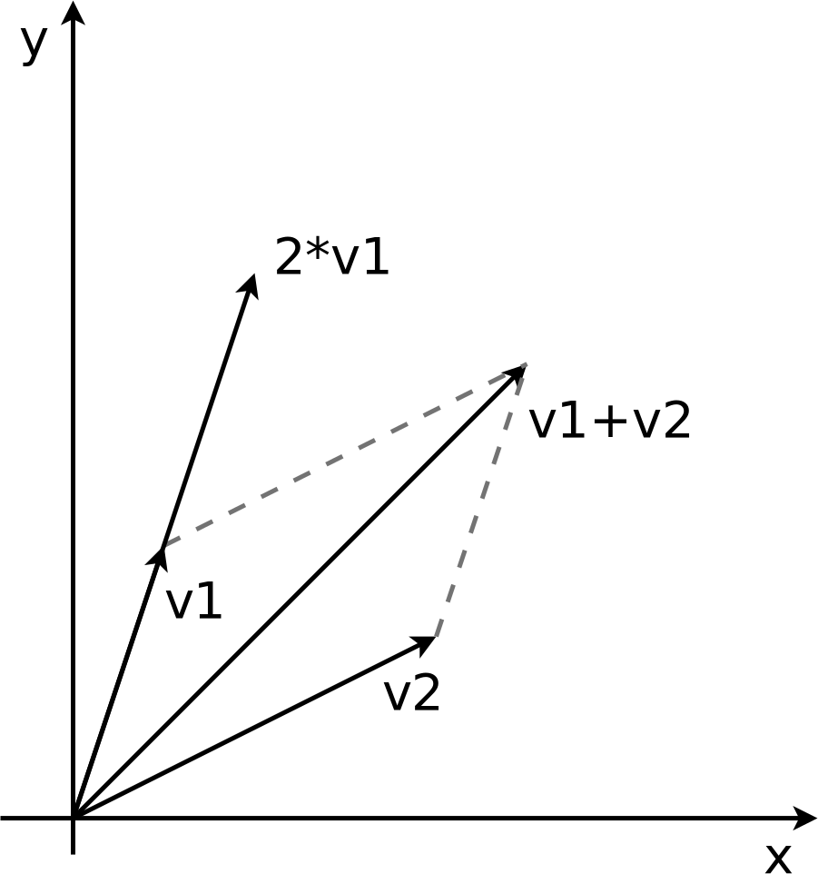
Двумерные векторы
Двумерные векторы — очень полезный и важный геометрический объект.
Векторы любой нужной размерности уже есть в библиотеке Numpy.

Slide 57
# Реализуем двумерный вектор class MyVector: def __init__(self, x, y): self.x = x self.y = y def __add__(self, other): return MyVector(self.x + other.x, self.y + other.y) def __sub__(self, other): return MyVector(self.x - other.x, self.y - other.y) def __mul__(self, other): return MyVector(self.x * other, self.y * other) def __rmul__(self, other): return MyVector(self.x * other, self.y * other) def __str__(self): return 'MyVector({}, {})'.format(self.x, self.y)

Slide 58
# Реализуем двумерный вектор v1 = MyVector(-2, 5) v2 = MyVector(3, -4) v_sum = v1 + v2 print(v_sum) # MyVector(1, 1) v_mul = v1 * 1.5 print(v_mul) # MyVector(-3.0, 7.5) v_rmul = -2 * v1 print(v_rmul) # MyVector(4, -10)

Slide 59
Другие специальные
методы

Slide 60
Печать объекта
Метод | Описание
__add__(self, other) | Сложение (x + y). Будет вызвано: x.__add__(y)
__sub__(self, other) | Вычитание (x - y)
__mul__(self, other) | Умножение (x * y)
__truediv__(self, other) | Деление (x / y)
__floordiv__(self, other) | Целочисленное деление (x // y)
__mod__(self, other) | Остаток от деления (x % y)
__divmod__(self, other) | Частное и остаток (divmod(x, y))
__radd__(self, other) | Сложение (y + x). Будет вызвано: y.__radd__(x)
__rsub__(self, other) | Вычитание (y - x)
__lt__(self, other) | Сравнение (x < y). Будет вызвано: x.__lt__(y)
__eq__(self, other) | Сравнение (x == y). Будет вызвано: x.__eq__(y)
__len__(self) | Возвращение длины объекта
__getitem__(self, key) | Доступ по индексу (или ключу)
__call__(self[, args...]) | Вызов экземпляра класса как функции

Slide 61
Переопределение
функций

Slide 62
def main_answer_in_the_universe(): return 42 input = main_answer_in_the_universe x = input() print(x)
42

Slide 63
Инструкция pass.
Согласованность
аргументов

Slide 64
def nop(*rest, **kwargs): pass print = nop print("(шепотом) Потише, пожалуйста!", end='')

Slide 65
Инструкция def

Slide 66
language = 'fr' if language == 'ru': def hello(name): print('Привет, ', name) else: def hello(name): print('Hi, ', name) hello('Joe')
Hi, Joe

Slide 67
Важно
Стоит понимать, что изменять существующие функции очень опасно.
Почти всегда есть способ обойтись без этого, и этот способ стоит предпочесть. Переопределение функций делает программу плохо предсказуемой.

Slide 68
Функция внутри функции

Slide 69
def answer(question): return 'В разработке' def dialog(): def answer(question): if question.lower().startswith('когда'): return 'Никогда!' else: return 'Разоблачили.' question = input() while question != '': print(answer(question)) question = input() dialog() # <= Когда станет тепло? # => Никогда! # <= Когда смогу найти богатство? # => Никогда! # <= Какие в Чили существуют города? # => Разоблачили

Slide 70
Декораторы

Slide 71
old_print = print def print_upper_case(*args): args_upcased = [str(arg).upper() for arg in args] old_print(*args_upcased) print = print_upper_case print('Нельзя ли потише?')
НЕЛЬЗЯ ЛИ ПОТИШЕ?

Slide 72
def use_uppercased_arguments(old_func): def new_func(*args, **kwargs): args_upcased = [str(arg).upper() for arg in args] old_func(*args_upcased, **kwargs) return new_func print = use_uppercased_arguments(print) print('Нельзя ли потише?')
НЕЛЬЗЯ ЛИ ПОТИШЕ?

Slide 73
Декораторы
Декораторами такие функции как use_uppercased_arguments() называются потому, что обычно они добавляют какие-то штрихи (декор) к уже существующему поведению, не изменяя её код.

Slide 74
Примеры использования
Когда каждый вызов функции нужно залоггировать, т.е. вывести при вызове сообщение о том, как и когда функция была вызвана.
Когда результат функции должен быть закэширован (т.е. после вычисления сохранен на будущее, чтобы не считать его повторно).
Чтобы функция использовалась для ответа на запросы к веб-серверу.
Чтобы перед запуском проверялось какое-то условие (например, что пользователь имеет право доступа к выполнению функции).

Slide 75
def logged(func): count = 0 def decorated_func(*args, **kwargs): nonlocal count count += 1 print(count, '>>', 'Arguments:', args, 'Named arguments:', kwargs) result = func(*args, **kwargs) print('--', 'Result:', result) return result return decorated_func @logged def make_burger(typeOfMeat, withOnion=False, withTomato=True): print('Булочка') if withOnion: print('Луковые колечки') if withTomato: print('Ломтик помидора') print('Котлета из', typeOfMeat) print('Булочка')

Slide 76
make_burger('Курица') make_burger('Рыба')
1 >> Arguments: ('Курица',) Named arguments: {}
Булочка
Ломтик помидора
Котлета из Курица
Булочка
-- Result: None
2 >> Arguments: ('Рыба',) Named arguments: {}
Булочка
Ломтик помидора
Котлета из Рыба
Булочка
-- Result: None

Slide 77
def logged(func): count = 0 def decorated_func(*args, **kwargs): nonlocal count count += 1 current_index = count print(current_index, '>>', 'Arguments:', args) result = func(*args, **kwargs) print(current_index, '--', 'Result:', result) return result return decorated_func @logged def fib(n): if n <= 2: return 1 else: return fib(n - 1) + fib(n - 2) fib(5)
1 >> Arguments: (5,)
2 >> Arguments: (4,)
3 >> Arguments: (3,)
4 >> Arguments: (2,)
4 -- Result: 1
5 >> Arguments: (1,)
5 -- Result: 1
3 -- Result: 2
6 >> Arguments: (2,)
6 -- Result: 1
2 -- Result: 3
7 >> Arguments: (3,)
8 >> Arguments: (2,)
8 -- Result: 1
9 >> Arguments: (1,)
9 -- Result: 1
7 -- Result: 2
1 -- Result: 5

Slide 78
# Захват значения из аргумента def power(degree): def func(x): return x ** degree return func square = power(2) cube = power(3) print(square(5))
25

Slide 79
# Захват значения из аргумента def invitation_sender(city, date, text): def sender(email, name): return send_invitation(email, name, text, date, city) return sender sendmail = invitation_sender('Москва', '1 апреля 2022 г', 'Приглашаем вас на встречу') sendmail('vasiliy-petrov@yandex.ru', 'Василий Петров') sendmail('petr-alekseev@yandex.ru', 'Петр Алексеев') sendmail('vasiliy-vasilyev@yandex.ru', 'Василий Васильев')

Slide 80
Немного о терминологии
Функция, которая использует внешние переменные, не являющиеся её аргументами, называется замыканием. Если использует нелокальные переменные — она является замыканием (независимо от того, были ли они определены во внешней функции или пришли из аргументов внешней функции). Если функция использует глобальные переменные — это тоже замыкание. Но чаще всего замыканием называют все-таки функцию, которая использует нелокальные переменные. Такая функция как бы «таскает за собой» свои внешние переменные, но никому их не показывает.

Slide 81
Немного о терминологии
Функция, которая принимает функцию в качестве аргумента или же возвращает функцию, называется функцией высшего порядка.
Функция, которая принимает функцию и возвращает функцию называется декоратором. Но при этом предполагается, что возвращенная функция должна быть обёрткой над переданной функцией.

Slide 82



TO BE CONTINUED...

